Slide 1
স্বাগতম

Slide 2
শিক্ষক পরিচিতিঃ
জিহাদ আহমদ সরদার
সহকারি শিক্ষক
বড়বেড় সরকারি প্রাথমিক বিদ্যালয়
কাপাসিয়া, গাজীপুর।

Slide 3
পাঠ পরিচিতিঃ
শ্রেণিঃ পঞ্চম
বিষয়ঃ প্রাথমিক বিজ্ঞান
অধ্যায়ঃ (০৭)সাত
পাঠঃ স্বাস্থবিধি
পাঠ্যাংশঃ সংক্রামক রোগ কী? এরোগের বিস্তার।

Slide 4
শিখনফলঃ
৯.২.১ সংক্রামক রোগ কী তা ব্যাখ্যা করতে পারবে।
৯.2.3 সংক্রামক রোগ কীভাবে ছড়ায় তা বর্ণনা করতে পারবে।

Slide 5
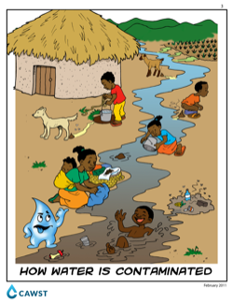
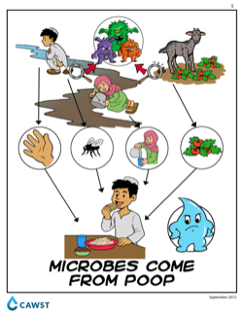
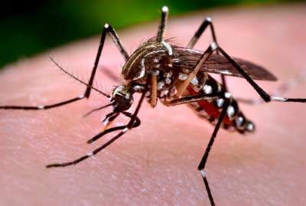
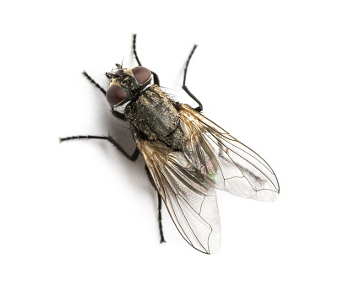
ছবিতে তোমরা কী দেখতে পারছ? একাকী চিন্তা করে ও জোড়ায় আলোচনা করে বল।

Slide 6
আজকের পাঠঃ
সংক্রামক রোগ ও এর বিস্তার।

Slide 7
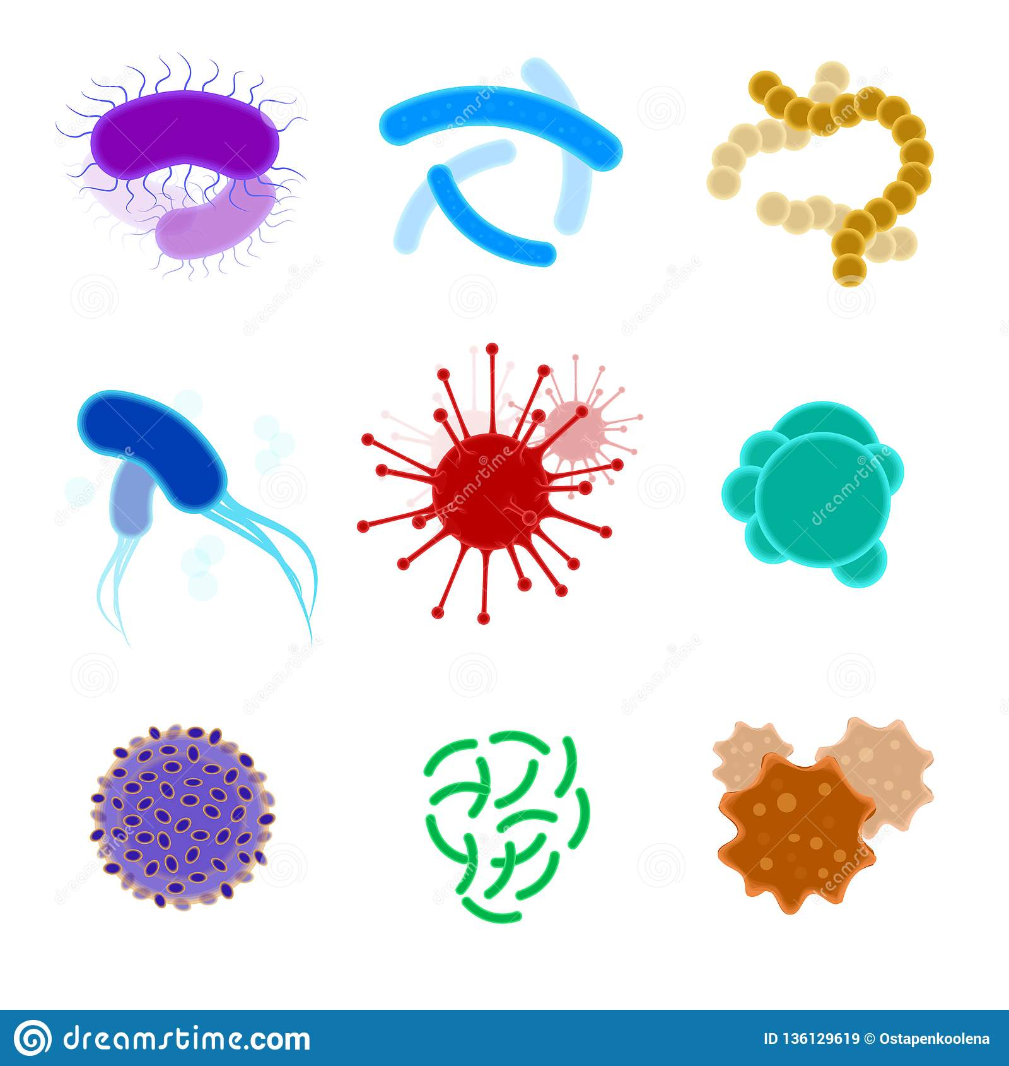
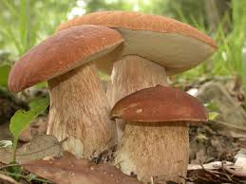
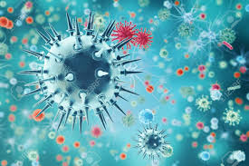
বিভিন্ন প্রকারের ছত্রাক, ব্যাক্টেরিয়া ও ভাইরাসের আকৃতি।

Slide 8
সংক্রামক রোগ কি?
বিভিন্ন জীবাণু যেমন-ব্যাক্টেরিয়া, ভাইরাস, ছত্রাক ইত্যাদি শরীরে প্রবেশের ফলে সৃষ্ট রোগই হলো সংক্রামক রোগ।

Slide 9
সংক্রামক রোগের বিস্তার
সংক্রামক রোগের নাম | সংক্রামক রোগ বিস্তারের মাধ্যম
১।পানিবাহিত রোগ | জীবাণুযুক্ত দূষিত পানির মাধ্যমে বিস্তার।
২।বায়ুবাহিত রোগ | হাঁচি-কাশির মাধ্যমে বায়ুতে জীবাণুর বিস্তার।
৩।ছোঁয়াচে রোগ | রোগাক্রান্ত ব্যক্তির সংস্পর্শের মাধ্যমে বিস্তার।
৪।প্রাণী ও পোকামাকড়বাহিত রোগ | বিভিন্ন প্রাণী ও মশা-মাছির মাধ্যমে বিস্তার।

Slide 10
পানিবাহিত রোগ

Slide 11
কোভিড ১৯
যক্ষ্মা
হাম
গুটিবসন্ত
ইনফ্লুয়েঞ্জা
সোয়াইন ফ্লু
বায়ুবাহিত রোগ

Slide 12
ফ্লু
ইবোলা
হাম
ছোঁয়াচে রোগ

Slide 13
ম্যালেরিয়া
ডেঙ্গু
জলাতঙ্ক
প্রাণী ও পোকামাকড়বাহিত রোগ

Slide 14
দলীয় কাজ
দল নম্বর-১: সংক্রামক রোগ কী? তা খাতায় লিখ ও দলীয় কাজ উপস্থাপন কর।
দল নম্বর-২: সংক্রামক রোগের একটি তালিকা কর এবং দলীয় কাজ উপস্থাপন কর।
দল নম্বর-৩: সংক্রামক রোগ কীভাবে বিস্তার ঘটে তা খাতায় লিখ ও দলীয় কাজ উপস্থাপন কর।

Slide 15
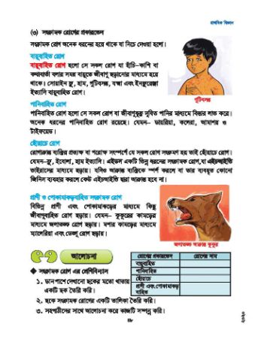
পাঠ্যবই খুলে পাঠ্যাংশটুকু একবার পড়

Slide 16
মূল্যায়ন
১। সংক্রামক রোগ কি? তা লিখ।
২। সংক্রামক রোগের একটি তালিকা কর।
৩। সংক্রামক রোগ কিভাবে ছড়ায় তা পাঁচটি বাক্যে লিখ।

Slide 17
বাড়ির কাজ
নিচের ছকটি পূরণ কর।
সংক্রামক রোগের প্রকারভেদ | সংক্রামক রোগ ছড়ানোর মাধ্যম | কি কি রোগ হয়

